Slide 1





GIS - viena iš savivaldos IT sistemų
Giedrius Pašakarnis
Vytautas Gipiškis
2017-11-30

Slide 2
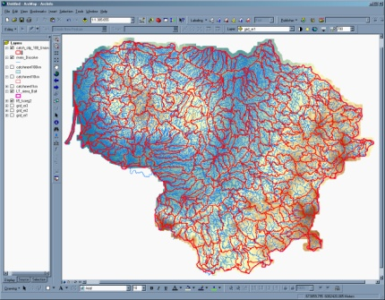
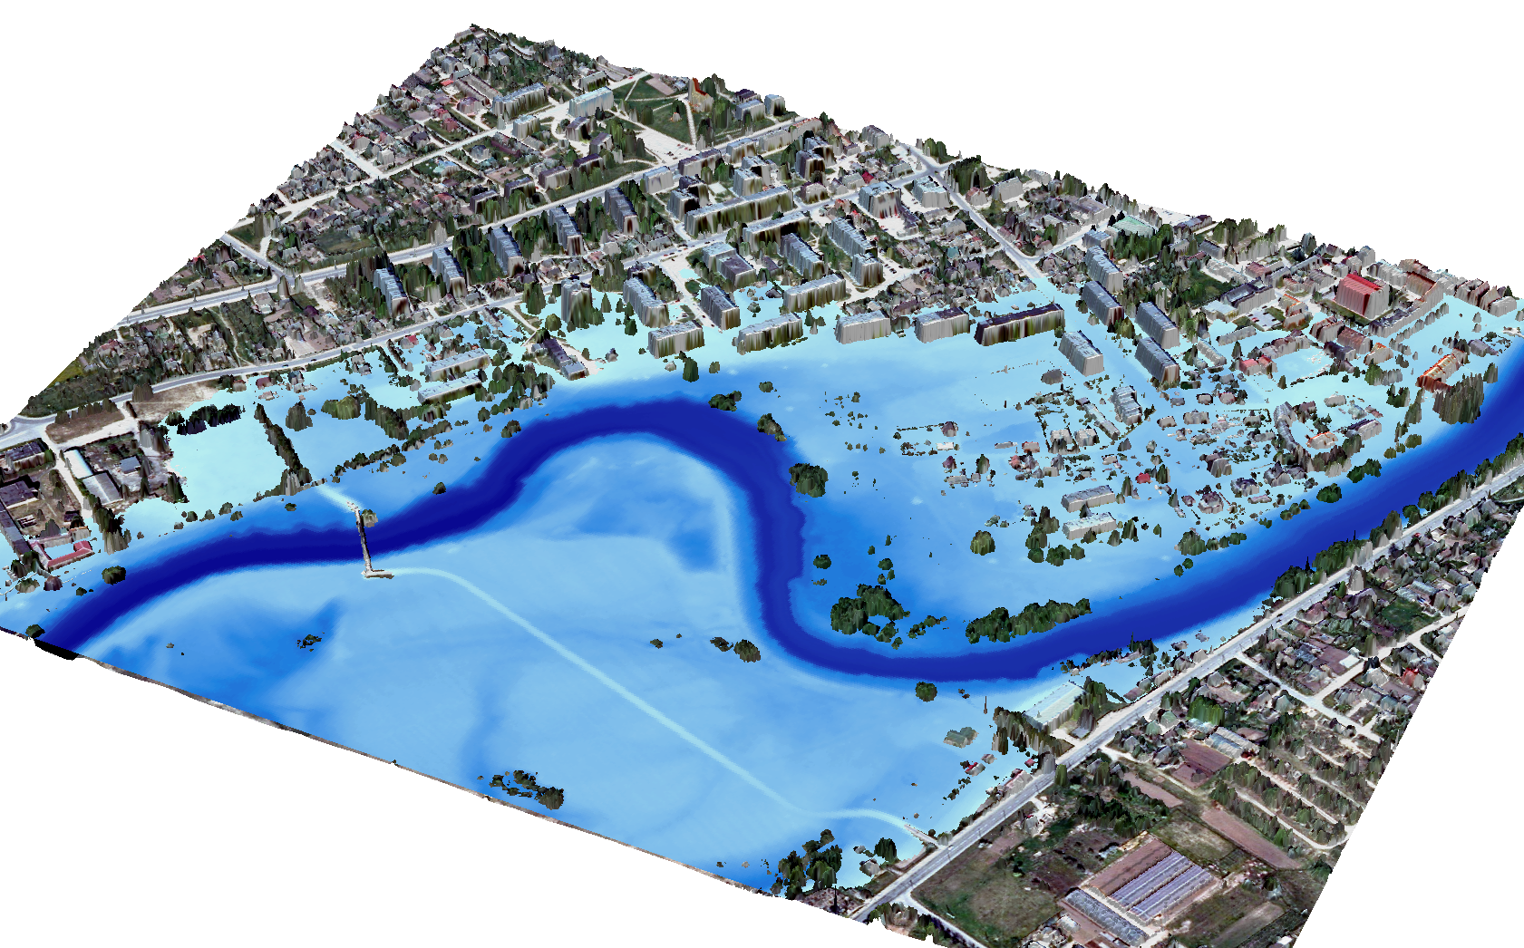
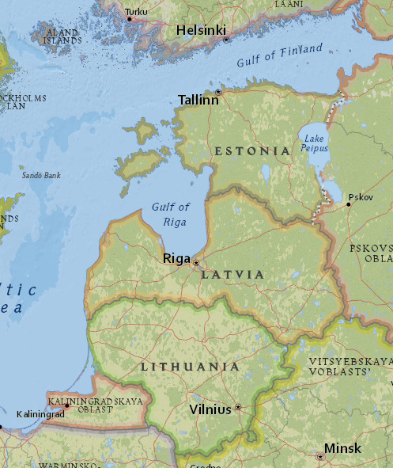
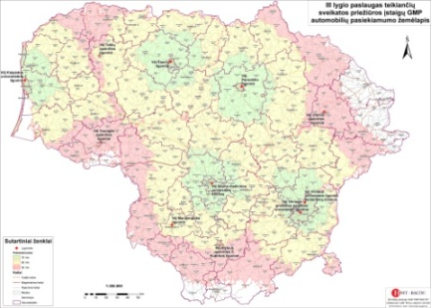
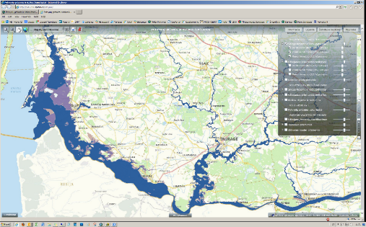
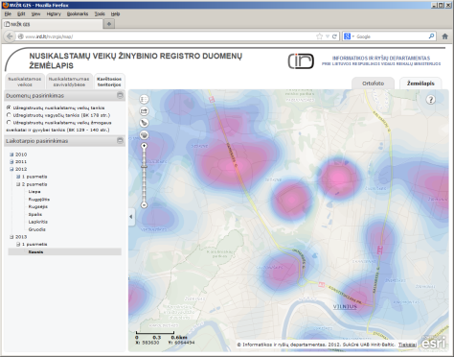
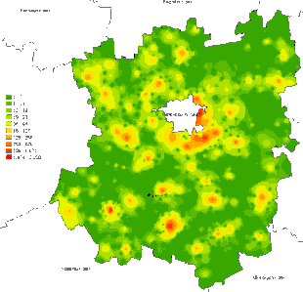
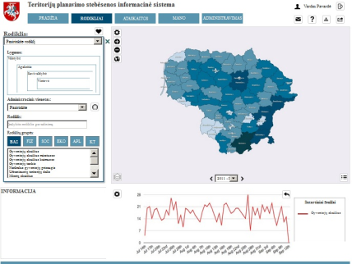
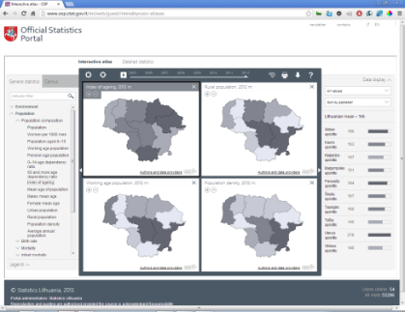
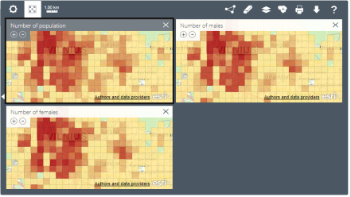
Apie mus
Pagrindiniai faktai:
Virš 20 metų veikloje
Dukterinės kompanijos:
  EnviroTech, Ryga (nuo 1999)
  AlphaGIS, Talinas (nuo 2004)
  Cellular Expert, Vilnius (nuo 2013)
  CaspianGIS, Baku (nuo 2014)
∼ 100 darbuotojų
Virš 500 klientų pasaulyje
4,5 mln Euro apyvarta 2016-ais

Slide 3

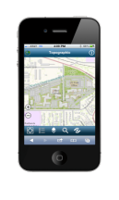
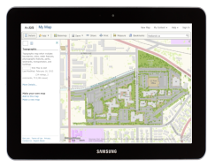

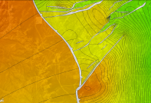
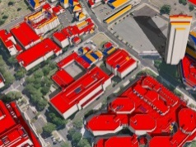
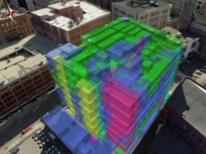

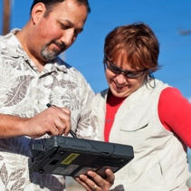


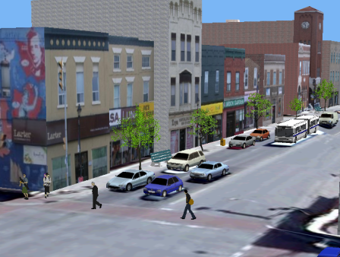
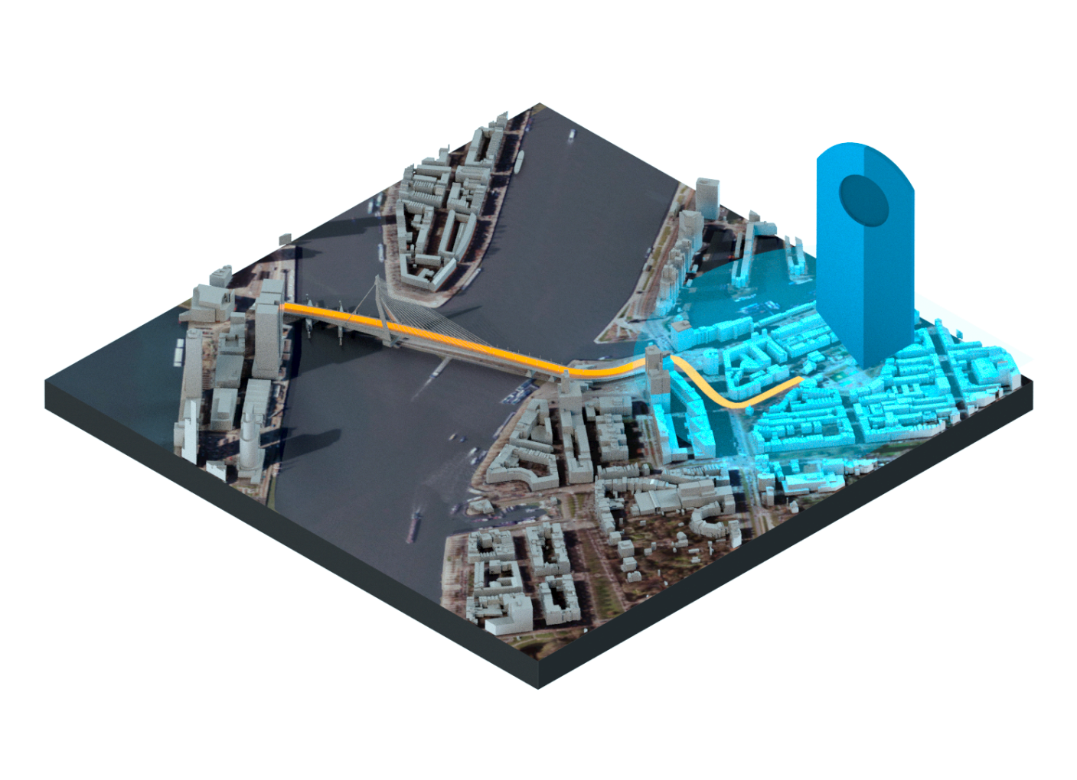

„Smart City“ koncepcija
Išmanūs gyventojai
(įsitraukimas)
Išmanūs sprendimai
(bendrabiavimas)
Išmanūs rezultatai
(analizė / įžvalgos)

Slide 4
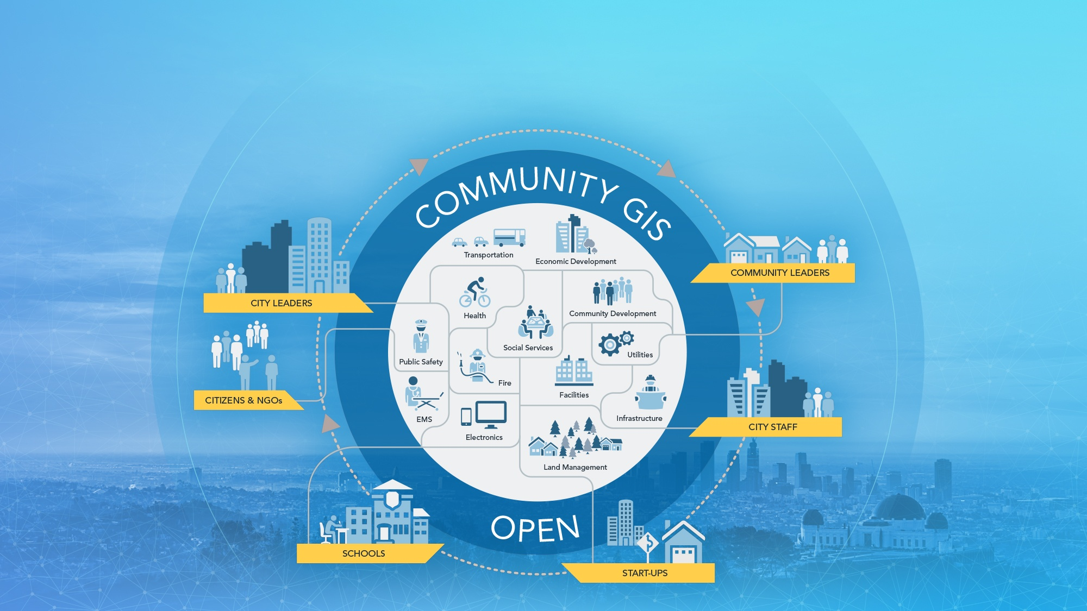
Miestas kaip ekosistema (HUB‘as)

Slide 5

Bendradarbiavimo evoliucija
Individualūs naudotojai
Organizacija
Organizacijų tinklas

Slide 6

...nes GIS leidžia integruoti
Žmones, procesus, resursus, objektus ir informaciją apie juos..
Įsitraukimo sistema
Įrašų sistema
Įžvalgų sistema
. . . Suprasti, įspėti, veikti

Slide 7
GIS duomenys ir jų pateikimas
Duomenų šaltiniai
Apps
Poreikiai
ArcGIS Desktop
Spreadsheet
Web Map
Decision Support
Constituent Engagement
Dashboards
Databases
CSV
Mobile Apps
Analysis
Modeling
Styling
Filter & Query
Pop-Ups
Notes
Field Mobility
Analytics
Sensor & Real-Time Data
Kitų šaltinių duomenys
Desktop Apps
Location Data Management
Location Enablement
Web Apps
Pagrindas
Teminiai žemėlapiai

Slide 8

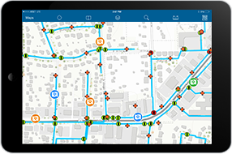
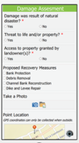
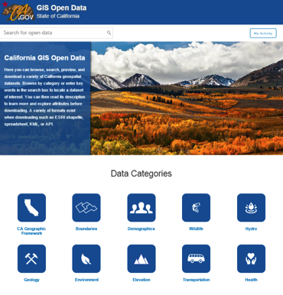
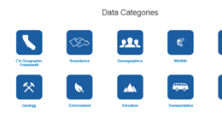

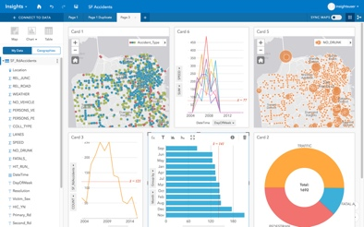


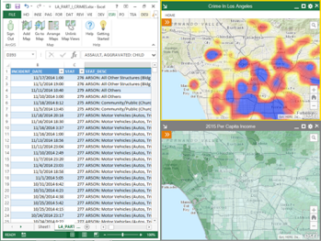

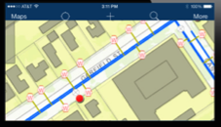
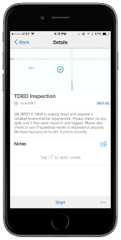
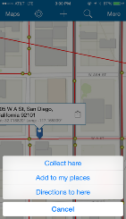
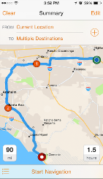
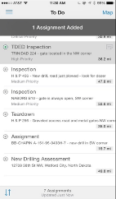
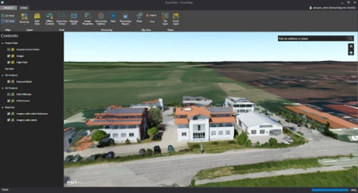
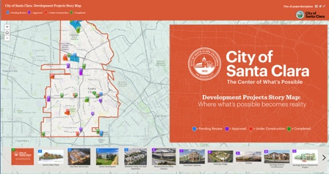
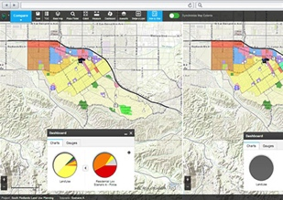
ArcGIS įrankių gausa
Laukui
Biurui
Bendruomenei
1
Workforce
Navigator
ArcGIS Earth
Explorer
Photo Survey
Collector
Maps for Office
Insights
Story Maps
Open Data
Survey123
Drone2Map
Maps for
Adobe Creative
Cloud
Quick Report
GeoPlanner
Operations Dashboard
Maps for SharePoint
Crowdsource
Notes:
ArcGIS aplikacijų yra daug. Jos tarsi lego kaladėlės, jas jungiant galima sukonstruoti, adaptuoti sau tinkamą sprendimą. Pabandėme jas klasifikuoti. Aplikacjos duomenims rinkti lauko salygomis, aplikacijos darbui biure kaip Insights, kuri jau matėte, Esri maps for Ofice, kuri leidžia Excel vartotojams savo duomenis atvaizduoti žemėlapyje.
Taip pat yra eilė esamų, patobulintų ar naujų aplikacijų bendruomenei. Daugelis iš jūsų jau žino Istorijas pasakojančius žemėlapius (story maps), bet yra ir daugelis kitų, skirtų rinkti informaciją bendruomeniniu būdu, informacijos surinkimui iš nuotraukų, informacijos pateikimui ir t.t.

Slide 9

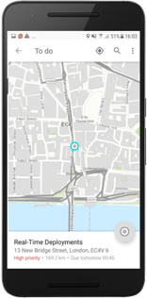
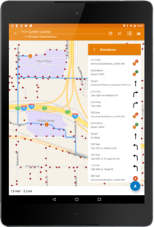
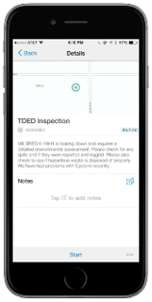
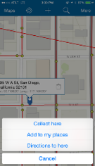
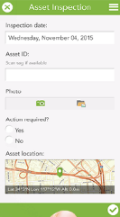
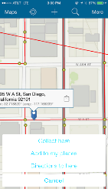
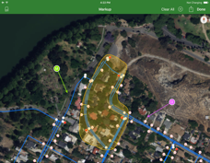
ArcGIS lauko darbams
Workforce
Navigator
Survey123
Duomenų rinkimas
Veiklos koordinavimas
Pažangi navigacija
Žemėlapio vizualizacija bei braižymas jame
Collector
Explorer
Žymėjimas
Didelis
tikslumas
Naujas
Prisijungus ir
neturint ryšio
Notes:
GIS galima naudotis ne tik biureCollector ar Survey123 duomenims rinkti, Navigator tam kad surasti maršrutą, Workforce darbų koordinavimui.
Ir dar, labai svarbu yra navigacija lauke. Navigator for ArcGIS gali naudotis ne tik Esri parengtais žemėlapiais, bet ir jūsų turimais kelių tinklo žemėlapiais. Mes sukūrėme kelių tinklą, integruodami pačius tiksliausius duomenis iš įvairių šaltinių, jame rasite net ir miško, lauko kelius, tad jūsų darbuotojai gali naviguoti naudojant pačią detaliausią informaciją.

Slide 10

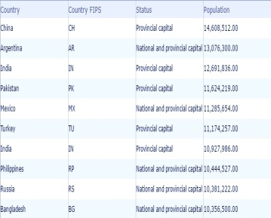
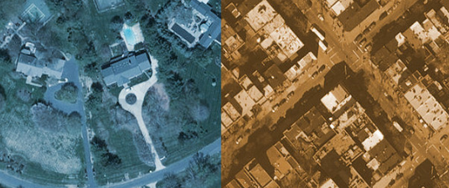
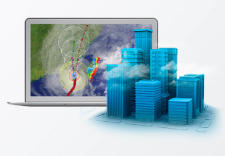
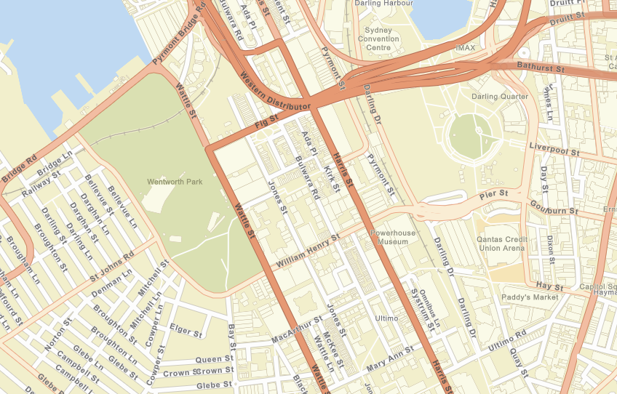
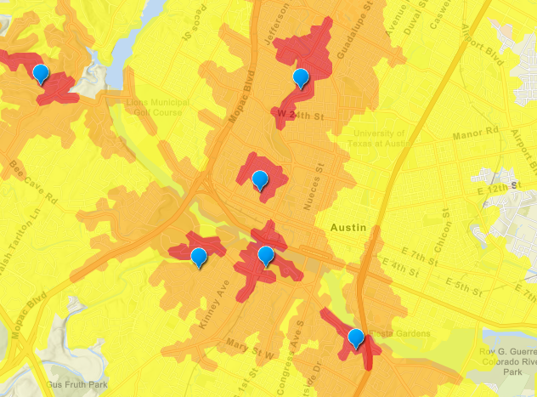
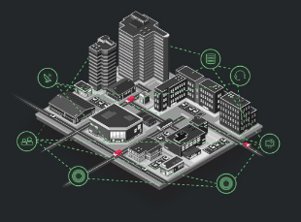
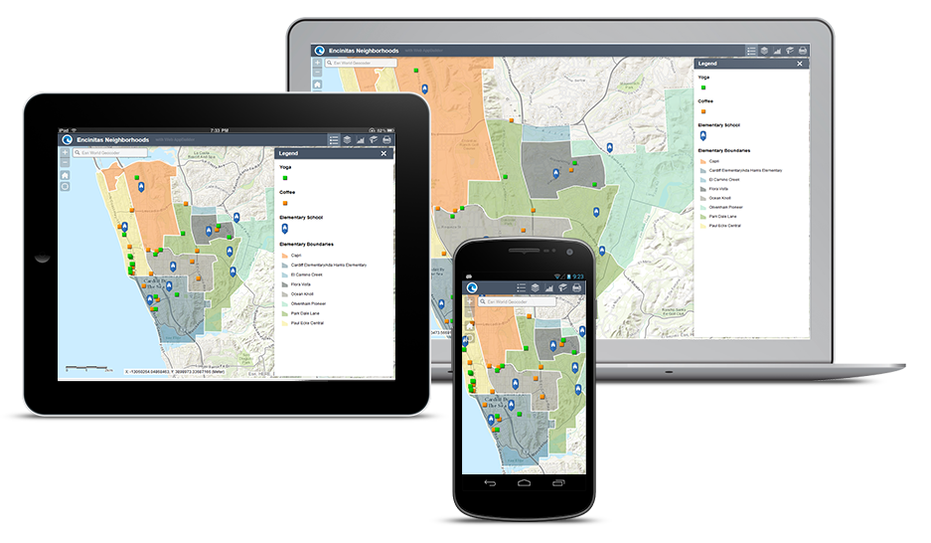








Nauja sprendimų kūrimo era
Vektoriniai
Verslo info
IoT
Lentelės
Rastrai
Big Data
30+ Esri Widgets

Slide 11
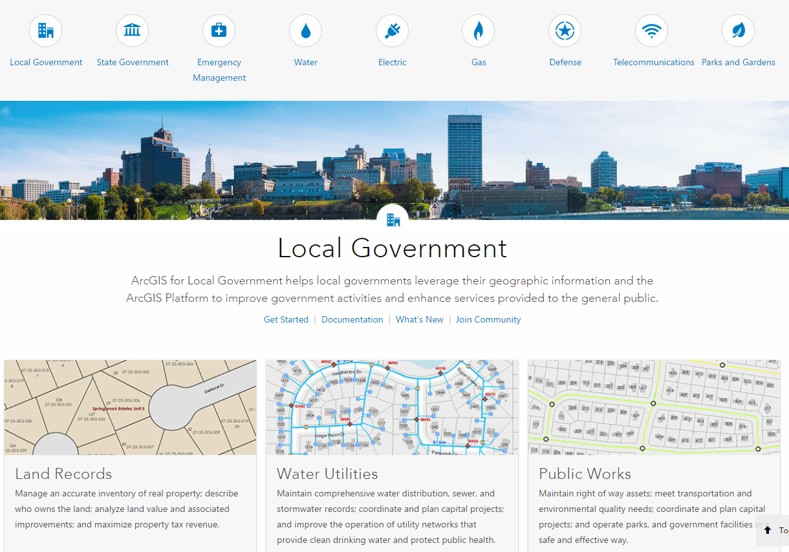
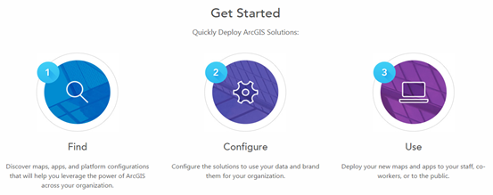
Paruoštų šablonų gausa

Slide 12
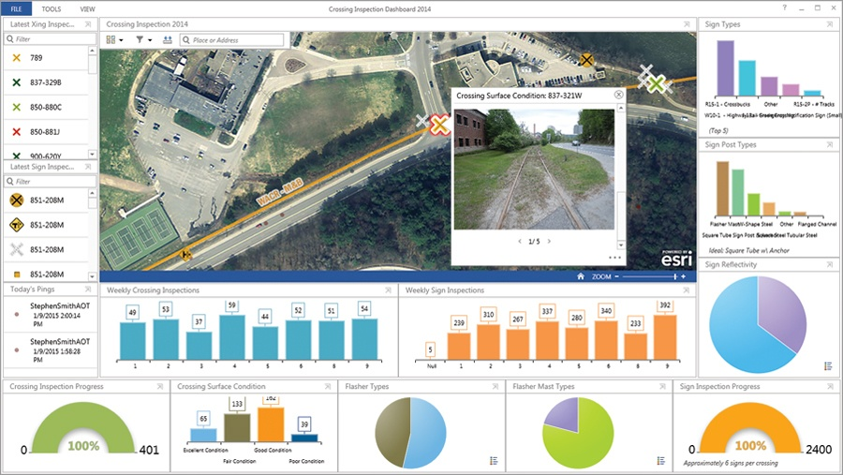
GIS kasdieniniuose įrankiuose

Slide 13







Savivaldos evoliucijos projekcija

Slide 14











Specifiniai sprendimai

Slide 15

Teminės sritys

Slide 16


Miesto 3D informacinis modelis
Palangos miesto savivaldybė: investicinė aplinka, teritorijų planavimas, lankytini objektai...

Slide 17


Kapinių valdymo sistema

Slide 18




Kelio ženklai, parkavimo vietos

Slide 19



Duomenų atvėrimas

Slide 20




ArcGIS – atvira sistema
Integracija su kitais/į kitus
produktus
Atviri standartai
ir formatai
SQL Server
Adobe Creative Cloud
SharePoint
KML
GML
WFS
MS Office
Azure
AutoCAD
WMS
WCS
WWW
IFC
SQL
AWS
Netezza
Teradata
Web Scene (I3S)
OPeNDAP
SLD
SOAP
MS PowerBI
SAP HANA
WMTS
LERC
LAS
Oracle
JSON
CSW
REST
WaterML
INSPIRE
WPS
Shapefiles
Atvira programinė įranga
NetCDF
ISO
GeoPackage
Atviri duomenys (Open Data)
OneGeology
Atviri API bei SDK
CityGML
Architektūros plėtimo galimybės
Įterpiami komponentai
Daugiausia OGC sertifikatų
Indėlis į atviro kodo projektus (500+)
Atvira sistema
Atviro kodo naudojimas
. . . Sėkmingai integruota su tūkstančiais sistemų
Notes:
ArcGIS sukurta būti atvira sistema, atvira platforma, kuri yra saveiki, ir atitinkanti standartus. Esri glaudžiai dirba su OGC bei kitais standartų kūrėjais, ir atitinka tuos standartus, bei yra sertifikuota tai atitikčiai. Esri taip pat dirba integruojant savo produktus su kitais produktais, taip sukuriant integracijas, kurios veikia iš karto, integracijas, kurios nereikalauja brangiai ir ilgai trunkančių sistemų interavimo darbų. Jūs įsigyjate produktus, juos sudiegiate, ir jie iš karto veikia. Šiuo metu Esri dirba su Autodesk, kad pagilinti tokią integraciją.
Esri taip pat dalyvauja atviro kodo judėjime, daugelis ArcGIS komponentų teikiami kaip atviras kodas GitHub svetainėje.
Šios atviros sistemos įdėja sėkmingai realizuota daugybėje įvairiarūšių, skirtingų gamintojų produktus naudojančių organizacijų, kurios naudoja įvairias, sudėtingas sistemas, kuriose naudojamas ArcGIS.

Slide 21

ArcGIS turi ką pasiūlyti programuotojams
Daugybė patobulinimų
JavaScript
Runtime
Python Web scenarijai
Pro adaptavimas
JavaScript
APIs
Runtime
SDKs
Python
Web API
HTML5
Python
Scripting
API
App
Builders
Python
C#
.NET
Java
Xamarin
Atviri įrankiai programavimui bei scenarijų rašymui
Qt
C++
JavaScript
REST
Swift
Įrenginiams,
Web, darbastalio produktams
Objective-C
ArcGIS
Shared Code
codesharing.arcgis.com
Notes:
Kalbant apie ArcGIS reikia nepamiršti, kad tai platforma ir programuotojams, sistemų kūrėjams. Tokie kūrejai kuria sprendimus įmonėms, automatizuoja darbus jose, kuria įnovatyvius sprendimus, kad įmonės tobulėtų, siektų savo tikslų.
Tačiau turime nepamiršti ir kitų kūrėjų, startuolių, kūribingų programuotojų, kurie naudojasi Esri komponetais, kurdami visiškai naujoviškus produktus.

Slide 22


DVS įrašų analizė GIS‘e

Slide 23





Integracijos

Slide 24





Visuomenės įtraukimas

Slide 25



2017 potvyniai

Slide 26

Akcija: Kur pasodintum medį?

Slide 27



Kiekvienas miestas turi ką papasakoti

Slide 28
Miestas kaip ekosistema (HUB‘as)

Slide 29
Pažvelkime į sistemos architektūrą
Vytautas Gipiškis

Slide 30
Kokios yra ArcGIS diegimo galimybės ?
Pagrindinis Web GIS funkcionalumas
(Programėlės, vizualiazcija, išmanus kartografavimas, analizė…)
ArcGIS Enterprise
ArcGIS Online
ArcGIS turi kelis
WebGIS
diegimo būdus
Programinė įranga kaip paslauga.
Programinė įranga, kurią instaliuojate patys ir valdote savo ar išnuomotoje
infrastruktūroje.
Programinė įranga valdoma Esri naudojant Esri debesinę infrastruktūrą.
Išplėstinis GIS funkcionalumas
  GIS Server
  Image Server (pasirinktinai)
  GeoEvent Server (pasirinktinai)
  GeoAnalytics Server (pasirinktinai)
Esri teikiamas turinys ir paslaugos
  Pagrindo žemėlapiai
  Gyvasis pasaulio atlasas
  Geopraturtinimas, Maršrutai, …
Paskirstytas
Sistemų sistema
Notes:
ArcGIS yra pilnavertė, integruota GIS platforma, sistema, skirta valdyti visų tipų erdvinę informaciją. ArcGIS nuo pat pradžių buvo kuriama kaip atvira, servisais paremta platforma, dabar ši platforma yra ne tik servisais orientuota bet ir paskirstyta, naudojanti paskirstytą architektūrą, tinkle veikianti platforma.
Ji veikia tiek jūsų kompiuteriuose ar serveriuose, arba debesyje, arba teikiama kaip SaaS (programinė įranga kaip paslauga). Tokios architektūros prasmė yra tam, kad ArcGIS galėtų aprūpinti tiek individus dirbančius atskirai, tiek jų grupes, veikiančias kartu.
ArcGIS palaiko įvairius diegimo arba naudojimo būdus – tai gali būti darbastalio, serverio, nauja paskirstyta interentinė, darbo prisijungus, online patirtis naudojant ArcGIS Online ar ArcGIS Enterprice.
Centre matote naują, paskirstytą, o gal geriau sakyti išskaidytą naudojimo būdą - tai yra sistemų sistemos šablonas, kuris integruoja kitus naudojimo būdus tam, kad sujungti juos į vieną visumą

Slide 31

ArcGIS Enterprise | Įrangos komponentai
=
ArcGIS
Server
ArcGIS
Enterprice Database
ArcGIS
Web Adaptor
Portal
for ArcGIS
ArcGIS
Data Store
ArcGIS
Enterprise
Integruojasi į web serverį ir nukreipia ateinančias užklausas į ArcGIS Enterprise.
Web vartotojo sąsaja ir infrastruktūra užtikrinanti WebGIS darbą
Žemėlapių bei kitų GIS paslaugų servisai
ArcGIS valdomas duomenų repozitoriumas, kuriame saugomas portalo turinys
Erdviniai duomenys duomenų bazėje
(SQL Server, kt.)
Notes:
Pradėkime nuo ArcGIS enterprice. .Ji apima Portalo komponentą, kuris valdo visus organizacijos GIS aspektus, bei sujungia Portalą su ArcGIS server, kurio rolė teikti įveirias gis paslaugas kaip internetiniai žemėlapiai, duomenų apdorojimo paslaugos internete, ir t.t..
Kas ta WebGIS architektūra ? Ji apjungia serverio komponentą, ji apjungia portalo komponentą, ji apjungia darbastalio, mobilias, naršyklių aplikacijas į vieną visumą. Ši architektūra apjungia visus duomenų tipus, vektorinius, rastrinius, lenteles, BI, big data, Iot. Ko gero svarbiausia dalis yra aplikacijos. Ne visi čia esantys yra programuotojai, ir svarbi ArcGIS enterprice savybė, kad duomenys, paslaugos, informaciniai modeliai, simbolizacija, redagavimo kontrolė ir stebėsena, identitetai, prieeigos kontrolė, .. Yra sujungti į vieną visumą, kuri reiškia, kad šiuo informaciniu modeliu, mobiliomis, web ar darbastalio aplikacijomis jūs galitie naudotis iš karto, be papildomo programavimo. Galite kurti šablonines aplikacijas, jas adaptuoti, pritaikyti patys, be jokio programavimo. Tiesa, programavimas taip pat galimas.

Slide 32

ArcGIS Enterprise – diegimo schema
Windows server 2008->2016
  Hyper-V arba VMware
  16 GB RAM
  4 core
  Disko vieta ~20 GB+ vieta duomenims
SSL 3.0
Fizinė arba virtuali mašina (Hyper-V/Vmware)
7080
Portal
for ArcGIS
7443
80
ArcGIS
Web Adaptors
443
6080
ArcGIS
Server
6443
ArcGIS
Data Store
Notes:
Ko reikia, kad WebGIS veiktų pas jus ? Iš tiesų ne tiek jau daug – jums reikalingas fizinis ar virtualus serveris. Daugiau galios ir resursų geriau, o ypač didesnėms savivaldybėms, kurios turi ir didesnius duomenų kiekius, ir didesnius vartotojų srautus.
Kolega Giedrius paprašė užakcentuoti SSL svarbą, o gal kartu ir problematiką su kuria susiduriame diegant ArcGIS, o ypač kai kuriose organizacijose. Iš tiesų, SSL tai nėra kažkas tokio išskirtinio, kas reikalinga tik ArcGIS. Daugelyje web sistemų naudojate slaptažodžius tam kad prisijungti prie svetainių administravimo, prisijungimo prie DVS ar kitų naršyklėse esančių sistemų. Kas nepamena Grožio chirugijos skandalo, kur buvo pavogti imtymus asmeniniai duomenys ? Viena iš priežasčių – slaptažodžiai buvo siunčiami atviru tekstu, jų nešifruojant per SSL. O čia mes kalbame apie vieną iš svarbiausių savivaldos IT sistemų, kuri teikia kamieninius duomenis. Natūralu, kad reikia rūpintis sistemos saugumu.
Ir dar, google paieška nebeindeksuoja, arba suteikia labai prastą indeksą puslapiams kurie neturi SSL.
Machines with an underscore (_) in their names are not supported.
SSL 3.0 (wildcard)
Apačioje matote pavadinimą Enterprice builder. Serverinio sprendimo diegimas dažnai reikalaudavo IT žinių, dažnai tam reikdavo pasitelkti IT personalą. Esri supaprastino diegimo procesą sukurdama naują diegimo priemonę pavadintą Enterprice builder, kuris viename kompiuteryje sudiega visą ArcGIS Enterprice, visus jo komponentus, juos sujungia į visumą, ir tam nebereikia IT žinių. Didesniems, ar paskirstytiems diegimams, kur ArcGIS enterprice diegiamas per daugelį serverių, Esri integravo ArcGIS Enterprice su Chef programa, kuri pagal pateiktus receptus (taip tai pavadinimas) sudiegia ir sukonfigūruoja ArcGIS Enterprice.
https://www.15min.lt/verslas/naujiena/bendroves/paviesinti-grozio-klinikos-duomenys-uz-siuntimasi-gresia-baudziamoji-atsakomybe-663-804882
https://webmasters.googleblog.com/2015/12/indexing-https-pages-by-default.html

Slide 33
ArcGIS Enterprise | WebGIS ir paskirstyto GIS evoliucija
ArcGIS Online - SaaS
Paskirstytas GIS
Hybridinis GIS
Pagrindo žėmėlapiai
ir turinio palaugos
Online
Online
ArcGIS Online
Web GIS
Kliento valdoma infrastruktūra
Organizacijoje
Privačiame debesyje
Viešame debesyje
(AWS, Azure, kt)
Web GIS
ArcGIS Enterprise
ArcGIS Enterprise
ArcGIS Enterprise
ArcGIS Enterprise
Notes:
ArcGIS Online - tai ArcGIS, WebGIS programinė įranga teikiama kaip paslauga, Software as a service. Ši aplinka auga labai sparčiai. Šia platforma jau naudojasi daugiau nei keturi milionai prenumeratorių, kurie naudoja milijardus žemėlapio išklotinių per dieną.
ArcGIS Enterprice ir ArcGIS Online kuri laiką gyveno kaip atskiros, nors irb labai panašios, galima sakyti identiško funkcionalumu platformos. Pataruoju metu (ir tai vyksta ne tik GIS) mes matome debesies ir infrastruktūroje esančios įrangos konvergenciją, susiliejimą. Ir tam yra daugybė priežasčių. Visų pirma tai turinio iš debesies naudojimas, ir dažnai mes to net nepastebime, kol nenukerpamas kabelis. Kita priežastis - paskirstytas GIS - dalis informacijos naudojama vidinėje, uždaroje infrasttruktūroje, o informacijos viešinimui – naudojamas debesis, kuris gali išsiplėsti tiek kiek reikia. Stichinės nelaimės pavyzdys gal ir nėra pats tinkamiausias pristatyti sistemos galimybes, tačiau JAV uraganų atvejų dauguma JAV savivaldos ar regiononių bei federalinių institucijų perkėlė duomenis į debesinę ifrastruktūrą tam kad atlaikyti išaugusį informacijos vartojimą. Pikiniu laiku buvo netoli 7 tūkstančių užklausų per sekundę, kas yra 25 milionai transakcijų per valandą. Taip, pas mus ir žmonių mažiau, ir uraganų tokių ačių dievui neturime, bet Giedriaus rodytas pavyzdys apie potvyynius, kurių pastaruoju metu vis daugiau gersia ir mums.
Galų gale dalis organizacijų neturi savos infrastruktūros, ir jiems debesis gal net ir parankiau nei kurti savo infrastruktūrą, IT kompetencijas.

Slide 34
Paskirstytas GIS | Portalų/WebGIS sąveika
Vandentiekis
Regioninis
parkas
Šilumos tinklai
Savivaldybė
Savivaldybė
Komunalininkai
Gatvių apšvietimas
Portalų sąveika naudojant tarpinstitucinį modelį
Portalų sąveika
naudojant centrinio portalo modelį
Notes:
Taigi, dalis organizacijų gali turėti savo infrastruktūrą, dalis gali gyvuoti debesyje, tačiau informacijos mainai, savalaikis aktualios infromacijos turėjimas tampa vis svarbesnis šiame vis greičiau besikečiančime pasaulyje. Informacija nuolatos kinta, skirtingos institucijos atsako/pildo atskirus informacijos sluoksnius ar komponentus. Kap mes galime pamatyti vieną visumą ?
Tai yra portalų turinio replikavimas, kur turinys, sluoksniai ar žemėlapiai esantys viename portale ar portalo grupėje, pvz kažkokioje organizacijoje ar departamente yra bendrinamas su kita organizacija. Įsivaizduokite, daug skirtingų departamentų/skirtingo pavaldumo institucijų, kurie naudoja vieną bendrą organizacijos meta-portalą, GIS branduolį, arba dar kitaip pagrindinį portalą, į kurį sukeliauja tų organizacijų bendrinami duomenys, ir kurie vėliau dar bendrinami su įšore, kaip išorinės bendruomenės, visuomenė. Automatiškai galima replikuoti internetinius žemėlapius, internetines scenas, sluoksnius ir susijusį turinį į centrinį portalą tam kad sprendimų priėmėjai visada turėtų naujausius, savalaikius duomenis. Tam nereikia papildomų pastangų. Tam tiesiog reikia aprašyti tam tikras taisykles, kas bus replikuojama, kaip dažnai. Tai leidžia kurti paskirstytą, ir kartu integruotą GIS bet kokiame mastelyje.

Slide 35






ArcGIS Hub | Platforma skirta bendrauti su visuomene
Bendros sąveikos organizavimas ir visuomenės įtraukimas
Vision Zero
Visuomenės
bendravimas,
įsitraukimas
Visuomenė
Apima
Strateginės iniciatyvos
(Svetainės, programėlės, žemėlapiai ir ataskaitos)
Bendruomenės tapatybės
Suvestinių stebėsena
Open Data
Atviri duomenys
Skaidrumas
Informacijos
teikimas
Visuomenės apklausos (per visuomenės įsitraukimą)
ArcGIS
Hub
Pristatymai,
pasakojimai
Naujas
produktas
Teritorijų
planavimas
Valdžia
ArcGIS Online visuomenės organizacija
Demografinės ataskaitos
Paprastai konfigūruojamas ir naudojamas
Notes:
Panaudojant ką tik pamintėtas technologijas, Esri išleido visiškai naują GIS produktą. Tai yra ArcGIS HUB. Tai yra būdas savivaldai bendrauti su visuomene, įtraukiant ją, o gal teisingiau visuomenei apglobiant jūsų organizaciją, įtraukiant visuomenę į tam tikrus jūsų organizacijos procesus. Tai yra būdas pastūmėti GIS į naują plotmę, suteikiant GIS galimybes bendruomenei, kuri veiktų kartu su jumis.
ArcGIS HUB remiasi politinių ar visuomeninių iniciatyvų įdėja. Tai, ką dažnai daro savivalda, ar tikslinės interesų grupės. Tai gali būti saugios kaimynijos iniciatyva, tai gali būti dviračių takų plėtros iniciatyva, tai gali būti iniciatyva skirta išsaugoti tam tikrą saugomą rūšį, ar kaip turi būti tvarkomasi tam tikroje kaimynijoje ar seniūnijoje.
Tai gali būti savivalda, tai gali būti tikslinė interesų grupė atstovaujama institucijos, kuri sukuria įdėją, iniciatyvą, ir siekia didesnio visuomenės įsitraukimo. Šiuo atveju, tos iniciatyvos, įdėjos įvelkamos į internetines svetaines, žemėlapius ar aplikacijas, suvestines ataskaitas, kurias galite pateikti bendruomenei, jos nariams, kurie gali įsitraukti tiek į informacijos rinkimą, jos apibendrinimą, aptarimą.
Svarbu tai, kad iniciatyva gali ateiti iš apačios – aktvyvios kaimynijos, seniūnijos ar kitos bendruomenės gali GIS pagalba rinkti informaciją, ją analizuoti, viešinti, ir tuo pačiu savo įgautomis žiniomis dalintis su savivalda, įtakoti ar paspartinti sprendimų priėmimą. Tai yra būdas pastūmėti GIS į naują plotmę, suteikiant GIS galimybes bendruomenei, kuri veiktų kartu su jumis.
.

Slide 36


Sauga įmonėje
WebGIS naudoja autentifikaciją tam, kad pasiekti resursus (duomenis, aplikacijas), SSL svarba
Firewall ir reverse proxy
Kur autentifikuojame vartotojus
  Portale – atskiros sistemos, vartotojas jungiasi du kartus
  SAML/ADFS – užtikrinamas single sign on
Backup svarba
GDPR, ar tai iš tiesų neliečia GIS ?
https://doc.arcgis.com/en/trust/security/arcgis-server-best-practices.htm
Notes:
Apie bendruosius IT patarimus nenoriu apsistoti, jūs, kaip IT profesionalai tai puikiai suprantate. Šiandieną klausėmės pranešimo apie GDPR. Ar tai neliečia GIS ?
Iš pirmo žvilgsnio tarsi ne, tačiau man teko matyti GIS naudojamą analizuojant atliekų surinkimą, kur buvo naudojama informacija apie asmenis kuriems priklauso konteineriai. Per GIS kai kada mes analizuojame informaciją apie asmenų prašymus, skundus, pageidavimus.
Naudodami mobilias GIS programėles galime anketuoti žmones. Kai kada GIS naudojama kaip savitarnos sistema, gauti informacijai. Tam kad ją gauti, kai kada tenka registruotis, suvesti savo asmeninę informaciją.
Taip netikėtai mes prieiname prie asmens duomenų apsaugos, kur organizacija tampa tiek duomenų controleriu, tiek procesoriumi. Tai įšūkiai, įdomūs įšūkiai.
ArcGIS yra yra sukurtas būti saugiu, parengtas duomenų saugai, tiesiog reikia pasiruošti procesus.

Slide 37

Sauga debesyje
GDPR – sertifikacija iki 2018 gegužės
Notes:
Debesyje dar įdomiau.
Platforma jau dabar naudoja esamą reglamentą, Privacy Shield framework, daugybė federalinių agentūrų ir institucijų pripažysta debesį saugiu. GDPR atitkmuo parsirodys kitų metų pradžioje.
https://doc.arcgis.com/en/trust/compliance/compliance-tab-intro.htm

Slide 38
GIS apjungia ne tik GIS, bet ir kitus specialistus
Žinių darbuotojai
Dalykiniai ekspertai
Vartotojai
Vadovai
Dalykinių duomenų žinios
Reikalavimų nustatymas
Aukštesnio lygio vartotojai
Operations
Mobilūs darbuotai
Analitikai
GIS Profesionalai
IT Profesionalai
Turinio priežiūra
Žemėlapių kūrimas
Aplikacijų konfigūravimas
Verslo testinumo užtikrinimas
Saugumo įgyvendinimas
Užtikrinti vadovavimą
Notes:
Ir pabaigai – sėkmė yra tada, kada visi veikia kartu.
Jūs, kaip IT specialistų esate atskingi už visas IT sistemas, ne tik vieną iš jų. Jūs, jūsų kompetencija ir autoritetas, IT vadovavimas ar teisingiau IT gairių nustatymas užtikrins, kad kitų kompetencijų specialistai galės atsidėti savo veikloms, ir kurti naujus informacinius produktus tiek vadovams, tiek savivaldybės darbuotojams, tiek visuomenei, rinkėjams.

Slide 39
Dėkojame už dėmesį!
Laikas klausimams ir diskusijai

